Slide 1
Τοξικολογια καλλυντικων προϊοντων

Slide 2
Απορροφηση καλλυντικων προϊοντων
Μέχρι το 1970 επικρατούσε η άποψη ότι το δέρμα δεν ήταν διαπερατό από τις ουσίες που εφαρμόζουμε σε αυτό. Το 1972 μετά το θάνατο 15 παιδιών στις Ηνωμένες Πολιτείες και 39 στη Γαλλία από εγκεφαλική βλάβη λόγω μιας παιδικής πούδρας που περιείχε εξαχλωροφαίνιο οι απόψεις άλλαξαν.
Οι ουσίες που βάζουμε στο δέρμα μας διεισδύουν βαθειά και πολλές από αυτές περνάνε στην κυκλοφορία του αίματος προξενώντας βλάβες σε ζωτικά όργανα.
Πολλές ουσίες μπορούν να παραμείνουν για μεγάλο χρονικό διάστημα στο σώμα και να έχουν συσσωρευτική δράση.
Μια πρόσφατη έρευνα στη Γαλλία αποκάλυψε ότι μια μέση καταναλώτρια φιλοξενεί στο σώμα της γύρω στις 515 διαφορετικές χημικές ουσίες. Οι περισσότερες από αυτές προέρχονται από τα καλλυντικά.

Slide 3
Ανεπιθυμητεσ ενεργειεσ απο καλλυντικα
Ως ανεπιθύμητη ενέργεια χαρακτηρίζεται κάθε μεταβολή της νοσολογικής κατάστασης ενός ατόμου προς το χειρότερο. Η μεταβολή αυτή οφείλεται σε κάποια ουσία που χορηγήθηκε σε συνηθισμένες δόσεις για την αντιμετώπιση κάποιας κατάστασης η οποία απαιτούσε θεραπεία. Οι ανεπιθύμητες ενέργειες επιβάλλουν μείωση της δόσης ή διακοπή της. Οι ανεπιθύμητες ενέργειες από τα καλλυντικά είναι οι εξής:
Δερματικές αντιδράσεις.
Ερεθισμός των οφθαλμών.
Ενοχλήσεις από το αναπνευστικό σύστημα.
Μακροχρόνιες τοξικές αντιδράσεις όπως ακμή.

Slide 4
Δερματικεσ αντιδρασεισ
Οι δερματικές αντιδράσεις είναι οι εξής:
Τοξικές αντιδράσεις (ερεθιστική ή τοξική δερματίτιδα).
Αλλεργία (αλλεργική δερματίτιδα ή δυσανεξία).
Φωτοαντιδράσεις (φωτοαλλεργική & φωτοτοξική δερματίτιδα)

Slide 5
Ερεθιστικη (τοξικη δερματιτιδα)
Πρόκειται για βλάβη του δέρματος που προκαλείται από κάποια “σκληρή” ουσία.
Εμφανίζεται αμέσως μετά τη χρήση της ουσίας ή του προϊόντος.
Προσβάλλει κάθε άτομο που θα χρησιμοποιήσει την ουσία.
Η κλινική εικόνα της ερεθιστικής δερματίτιδας είναι ερεθισμός, φαγούρα, ξηρότητα και σε πιο σοβαρές περιπτώσεις έντονος πόνος, φυσαλίδες, οίδημα, έγκαυμα.
Η βαρύτητα της κατάστασης εξαρτάται από:
Το είδος της ουσίας που προκάλεσε τη βλάβη.
Την ποσότητα που ήρθε σε επαφή με το δέρμα.
Το χρόνο δράσης της.
Το πόσο ευαίσθητο είναι το δέρμα.

Slide 6
Αλλεργικη δερματιτιδα (δυσανεξια)
Είναι μια παθολογική κατάσταση στην οποία ο οργανισμός αντιδρά σε μια ουσία η οποία θεωρείται αβλαβής. Οι ουσίες που προκαλούν αλλεργία λέγονται αλλεργιογόνα.
Η αλλεργία είναι ανοσολογικού τύπου αντίδραση δηλαδή υπάρχει ενεργοποίηση του ανοσοποιητικού συστήματος το οποίο αναγνωρίζει λανθασμένα την ουσία σαν εχθρική.
Αφορά μόνο συγκεκριμένα άτομα τα οποία είναι ευαίσθητα στη ουσία.
Η αλλεργική αντίδραση δεν εμφανίζεται αμέσως μετά τη χρήση της ουσίας. Συνήθως μεσολαβούν μερικές ώρες ή και μήνες προκειμένου να εμφανιστεί (χρόνος επώασης).

Slide 7
Αλλεργικη δερματιτιδα (δυσανεξια)
Η αλλεργία δεν εξαρτάτε από την ποσότητα της ουσίας.
Τα συνηθισμένα συμπτώματα της αλλεργικής δερματίτιδας είναι κοκκινίλα, ξηρότητα και φαγούρα ένω σε πιο σοβαρές περιπτώσεις μπορεί να εμφανιστούν εξανθήματα, πρήξιμο και φυσαλίδες.
Οι αλλεργίες πολλές φορές προκαλούνται από συνδυασμό ουσιών.
Οι αλλεργικές αντιδράσεις είναι δύσκολο να προβλεφτούν και θεωρητικά κάθε άνθρωπος είναι πιθανό στη διάρκεια της ζωής του να αποκτήσει αλλεργία. Παρόλα αυτά ο/η αισθητικός οφείλει να γνωρίζει τα πιθανά αλλεργιογόνα και να παίρνει προληπτικά μέτρα (ιστορικό, patch test)

Slide 8
Διαφορεσ τοξικησ - αλλεργικησ δερματιτιδασ
Όπως είδαμε παραπάνω τα συμπτώματα μοιάζουν πολύ όμως υπάρχουν κάποιες βασικές διαφορές:
 | ΤΟΞΙΚΗ ΔΕΡΜΑΤΙΤΙΔΑ | ΑΛΛΕΡΓΙΚΗ ΔΕΡΜΑΤΙΤΙΔΑ
ΕΙΔΟΣ ΔΕΡΜΑΤΟΣ | Όλα τα δέρματα | Δέρματα με προδιάθεση
ΧΡΟΝΟΣ ΕΜΦΑΝΙΣΗΣ | Αμέσως | Καθυστέρηση
ΣΥΜΜΕΤΟΧΗ ΑΝΟΣΟΠΟΙΗΤΙΚΟΥ | Όχι | Ναι
ΣΥΝΔΥΑΣΜΟΣ ΟΥΣΙΩΝ | Όχι | Μερικές φορές
ΕΞΑΡΤΗΣΗ ΑΠΟ ΤΗΝ ΠΟΣΟΤΗΤΑ ΤΗΣ ΟΥΣΙΑΣ | Ναι | Συνήθως όχι

Slide 9
Ουσιεσ που προκαλουν τοξικεσ & αλλεργικεσ αντιδρασεισ
Λόγω των σχολαστικών ελέγχων που γίνονται στα καλλυντικά οι τοξικές αντιδράσεις είναι ελάχιστες. Παρόλα αυτά υπάρχουν ουσίες που μπορούν να προκαλέσουν αλλεργίες ή τοξικότητα (η τοξικότητα συνήθως είναι αποτέλεσμα κακής χρήσης). Οι συνήθεις ύποπτοι σε αυτές τις περιπτώσεις είναι οι εξής:
Τα συντηρητικά | Τα κερατολυτικά
Οι χρωστικές ουσίες (tattoo, μακιγιάζ) | Οι κρέμες αποτρίχωσης
Τα αρώματα | Οι βαφές μαλλιών
Τα αντιιδρωτικά | Τα προϊόντα περμανάντ
Τα αιθέρια έλαια | Το οξυζενέ
Τα αντισηπτικά | Το ασετόν
Τα σαπούνια | Τα μανό
Τα σαμπουάν | Τα ακρυλικά προϊόντα νυχιών
Οι λακ μαλλιών | Τα προϊόντα λεύκανσης δέρματος

Slide 10
φωτοαντιδρασεισ
Οι φωτοαντιδράσεις προκαλούνται από τη συνδυασμένη δράση του καλλυντικού ή της ουσίας και του ηλιακού φωτός. Διακρίνονται σε δύο κατηγορίες:
Φωτοαλλεγίες
Φωτοτοξικές αντιδράσεις

Slide 11
φωτοαλλεργιεσ
Η ουσία η οποία υπό φυσιολογικές συνθήκες δεν προκαλεί ερεθισμό, με την επίδραση του ηλιακού φωτός υφίσταται χημικές μεταβολές και μετατρέπεται σε αλλεργιογόνο.
Προσβάλλει ορισμένα μόνο άτομα τα οποία έχουν ευαισθησία στο αλλεργιογόνο.
Δεν εμφανίζονται με την πρώτη έκθεση στον ήλιο καθώς χρειάζεται ένα χρονικό διάστημα για να ευαισθητοποιηθεί το άτομο.
Υπάρχει συμμετοχή του ανοσοποιητικού στην αλλεργική αντίδραση.
Μπορεί να προκληθεί από συνδυασμό ουσιών.
Εκδηλώνεται με ποικιλία δερματικών βλαβών όπως ερεθισμό, κνησμό, απολέπιση, οίδημα, εξανθήματα κτλ.

Slide 12
Φωτοτοξικη δερματιτιδα
Η υπεύθυνη για την αντίδραση ουσία αυξάνει την απορρόφηση της ηλιακής ακτινοβολίας από το δέρμα.
Το αποτέλεσμα είναι η εκδήλωση σοβαρού και εκτεταμένου εγκαύματος.
Προσβάλλει όλα τα άτομα που θα χρησιμοποιήσουν την ουσία ή το προϊόν.
Δεν υπάρχει χημική μεταβολή στη σύσταση της ουσίας.
Εκδηλώνεται σχεδόν αμέσως μετά την έκθεση στον ήλιο (15 λεπτά έως 6 ώρες μετά την έκθεση).

Slide 13
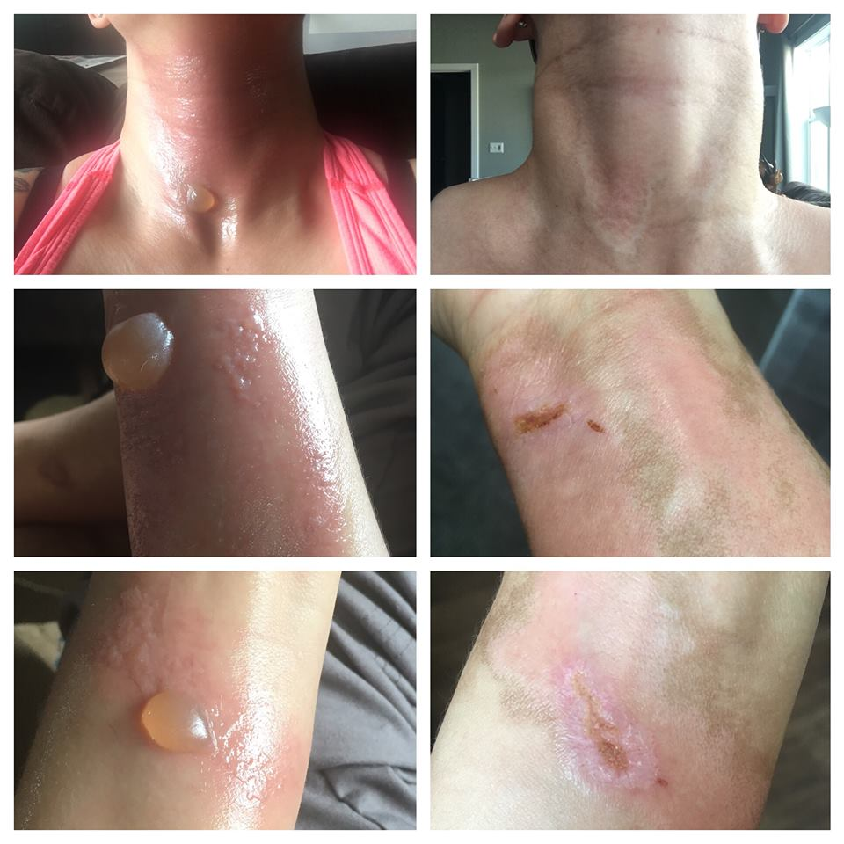
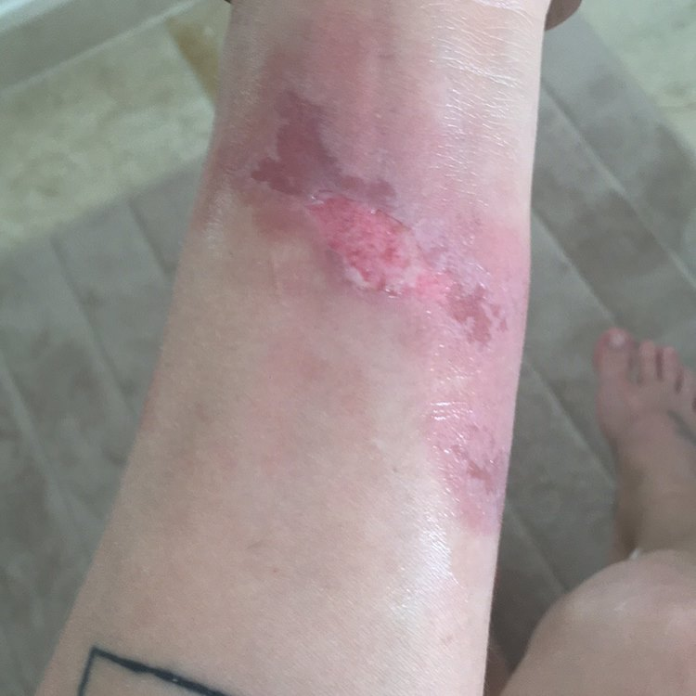
Φωτοτοξική δερματίτιδα. Στη συγκεκριμένη περίπτωση η ασθενής τοποθέτησε αιθέρια έλαια στο δέρμα της και μετά έκανε solarium.

Slide 14
Διαφορεσ φωτοτοξικησ – φωτοαλλεργικησ δερματιτιδασ
 | ΦΩΤΟΤΟΞΙΚΗ ΔΕΡΜΑΤΙΤΙΔΑ | ΦΩΤΟΑΛΛΕΡΓΙΚΗ ΔΕΡΜΑΤΙΤΙΔΑ
ΕΙΔΟΣ ΔΕΡΜΑΤΟΣ | Όλα τα δέρματα | Δέρματα με προδιάθεση
ΧΡΟΝΟΣ ΕΠΩΑΣΗΣ | Όχι | Ναι
ΣΥΜΜΕΤΟΧΗ ΑΝΟΣΟΠΟΙΗΤΙΚΟΥ | Όχι | Ναι
ΣΥΝΔΥΑΣΜΟΣ ΟΥΣΙΩΝ | Όχι | Μερικές φορές
ΠΟΣΟΤΗΤΑ ΤΗΣ ΟΥΣΙΑΣ | Μεγαλύτερη | Μικρή
ΧΗΜΙΚΕΣ ΑΛΛΑΓΕΣ ΣΤΗ ΣΥΣΤΑΣΗ ΤΗΣ ΟΥΣΙΑΣ | Όχι | Ναι
ΣΥΜΠΤΩΜΑΤΑ | Σοβαρό & εκτεταμένο έγκαυμα | Ποικιλία βλαβών (ερύθημα, εξανθήματα κτλ)

Slide 15
Προϊοντα που μπορουν να προκαλεσουν φωτοαντιδρασεισ
Αρώματα
Αιθέρια έλαια
Χρώματα (τατουάζ & χένα)
Αντιμυκητιασικά
Σαπούνια
Αντιισταμινικά
Προϊόντα που περιέχουν βιταμίνη Α
Προϊόντα που περιέχουν οξέα φρούτων

Slide 16
Επιλογη καλλυντικων προϊοντων
Από τις 10.000 χημικές ουσίες που μπορούν να χρησιμοποιηθούν για την παρασκευή καλλυντικών προϊόντων μόνο ένα μικρό ποσοστό τους έχει μελετηθεί εκτενώς για πιθανές αρνητικές επιπτώσεις στην ανθρώπινη υγεία.
Οι ουσίες των καλλυντικών μελετώνται χωριστά και όχι ως προς την αλληλεπίδρασή τους με τις άλλες ουσίες που περιέχονται στο προϊόν.
Δεν υπάρχει ενιαίος φορέας πιστοποίησης καλλυντικών.
Για να εγκριθεί μια ουσία ή ένα προϊόν δοκιμάζεται αρχικά στο εργαστήριο αλλά χρειάζονται να περάσουν πάνω από 20 χρόνια χρήσης από τους καταναλωτές ώστε να διαπιστωθεί τελικά η ασφάλειά της.

Slide 17
Υποαλλεργικα - φυτικα - βιολογικα καλλυντικα
Υποαλλεργικά είναι τα καλλυντικά με ουσίες πιο φιλικές για το δέρμα. Όμως λόγω του ότι οι αλλεργίες είναι απρόβλεπτες δεν μπορούμε να πούμε ότι ένα υποαλλεργικό προϊόν είναι 100% ασφαλές.
Φυτικά καλλυντικά είναι αυτά που περιέχουν πρώτες ύλες φυτικής προέλευσης και με τη λιγότερη δυνατή επεξεργασία. Όμως αυτά τα συστατικά μπορεί να περιέχουν φυτοφάρμακα και ζιζανιοκτόνα ή άλλες επιβλαβείς ουσίες που προέρχονται από την αρχική καλλιέργεια.
Βιολογικά καλλυντικά είναι όσα περιέχουν συστατικά φυσικής προέλευσης χωρίς όμως τις επιβλαβείς ουσίες της αρχικής καλλιέργειας που περιέχουν τα καλλυντικά της παραπάνω κατηγορίας.
Τα μειονεκτήματα των φυτικών & βιολογικών καλλυντικών είναι η τιμή, η μικρή διάρκεια ζωής και το γεγονός ότι δεν υπάρχουν πολλά συστατικά φυσικής προέλευσης που είναι απαραίτητα για τη σταθερότητα και την ασφάλεια του τελικού προϊόντος (πχ συντηρητικά)

Slide 18
Ελεγχοσ καλλυντικων προϊοντων
Τα καλλυντικά πριν βγουν στην αγορά υποβάλλονται σε δοκιμασίες τόσο ως προς τις πρώτες ύλες τους όσο και στο τελικό προϊόν. Οι δοκιμασίες είναι δύο ειδών:
Στα ζώα και τον άνθρωπο (in vivo)
Στο εργαστήριο (in vitro)

Slide 19
Δοκιμασιεσ καλλυντικων στα ζωα
Τα καλλυντικά πριν βγουν στην αγορά δοκιμάζονται πάνω σε πιθήκους, κουνέλια, ποντίκια κτλ. Το αποτέλεσμα είναι τα ζώα να υποφέρουν και τελικά να πεθαίνουν. Ένα τυποποιημένο τεστ απαιτεί κατά μέσο όρο 60-200 ζώα. Εννοείται ότι τα τεστ πραγματοποιούνται χωρίς χρήση αναισθητικού. Οι βασικότερες δοκιμασίες στα ζώα είναι:
Προσδιορισμός τοξικότητας από το στόμα (πείραμα LD-50).
Δοκιμασίες ερεθιστικότητας στα μάτια και το δέρμα (πείραμα Draize).
Δοκιμασίες πρόκλησης αλλεργίας
Δοκιμασία φωτοτοξικότητας – φωτοαλλεργίας.
Δοκιμασία ερεθιστικότητας στους βλεννογόνους.
Δοκιμασία πρόκλησης ακμής.
Δοκιμασίες μετάλλαξης – καρκινογένεσης.

Slide 20
Δοκιμασιεσ καλλυντικων στον ανθρωπο
Οι δοκιμασίες πραγματοποιούνται σε εθελοντές και περιλαμβάνουν τη χορήγηση πολύ μικρών και ελεγχόμενων δόσεων ώστε να μελετηθούν πιθανές παρενέργειες. Οι δοκιμασίες αυτές εγείρουν ηθικά ζητήματα και περιλαμβάνουν:
Τεστ ερεθιστικότητας
Δοκιμασίες πρόκλησης αλλεργίας
Δοκιμασίες φωτοτοξικότητας - φωτοαλλεργίας.

Slide 21
Δοκιμασιεσ στο εργαστηριο
Λόγω του ότι η επιστημονική κοινότητα έχει επισημάνει την αναξιοπιστία των δοκιμών σε ζώα και εξαιτίας των πιέσεων των φιλοζωικών οργανώσεων τα τελευταία χρόνια έχουν αναπτυχθεί εργαστηριακές μέθοδοι δοκιμής των καλλυντικών προϊόντων. Οι μέθοδοι αυτοί περιλαμβάνουν καλλιέργειες ανθρώπινων κυττάρων, όργανα νεκρών ζώων, ισοδύναμα δέρματος και προηγμένα λογισμικά σε υπολογιστές.
Παρά την ποικιλία εναλλακτικών μεθόδων δοκιμής, τις πιέσεις των φιλοζωικών οργανώσεων και το γεγονός ότι τα αποτελέσματα των τεστ στα ζώα είναι αναξιόπιστα, πολλές εταιρείες παρασκευής καλλυντικών συνεχίζουν τα πειράματα σε ζώα.

